Slide 1
Hospital Santa Tereza de Ribeião Preto

Slide 2
Foi fundado em 1944 ,seguindo os preceitos da época para tratamento de pessoas com distúrbios mentais:Asilamento e segregação
Com o passar do tempo e depois da reforma psiquiatrica o tratamento foi humanizado

Slide 3
É um hospital próprio do estado que atende pacientes de alta complexidade,no contexto hospitalar em regime de internação

Slide 4
A sua área de atuação é a saúde mental,embora o campo social se faz muito presente.

Slide 5
O paciente chega ao hospital vindo das unidades básicas de saúde,através do CROSS(Central de Regulação de Ofertas de Serviços de Saúde).
Qualquer profissional pode encaminhar pacientes através do CROSS

Slide 6
Após a alta o paciente é encaminhado para um serviço de referência de sua cidade (CAPS ou ambulatório, etc..) ,também através do CROSS.

Slide 7
Atualmente o H.S.T. é dividido em três projetos assistenciais :
Agudos (Masculino e Feminino)
Moradores
Reabilitação Psicossocial

Slide 8
A Reabilitação Psicossocial esta dividida em dois setores:
Vila Terapautica
Atenção Psicossocial

Slide 9
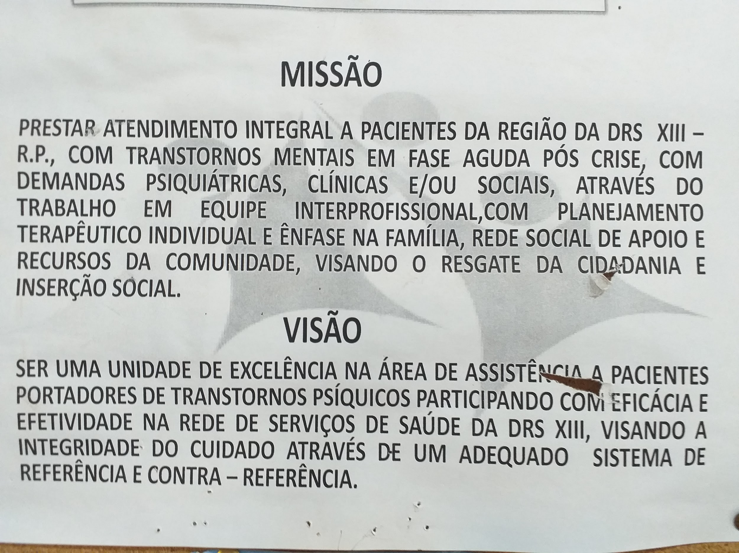

Slide 10
A soma das vagas dos dois setores é de 29 leitos,
porém atualmente estão ocupados 14 leitos.

Slide 11
Atualmente o H.S.T. passa por muitas mudanças e incertezas sobre seu futuro.

Slide 12
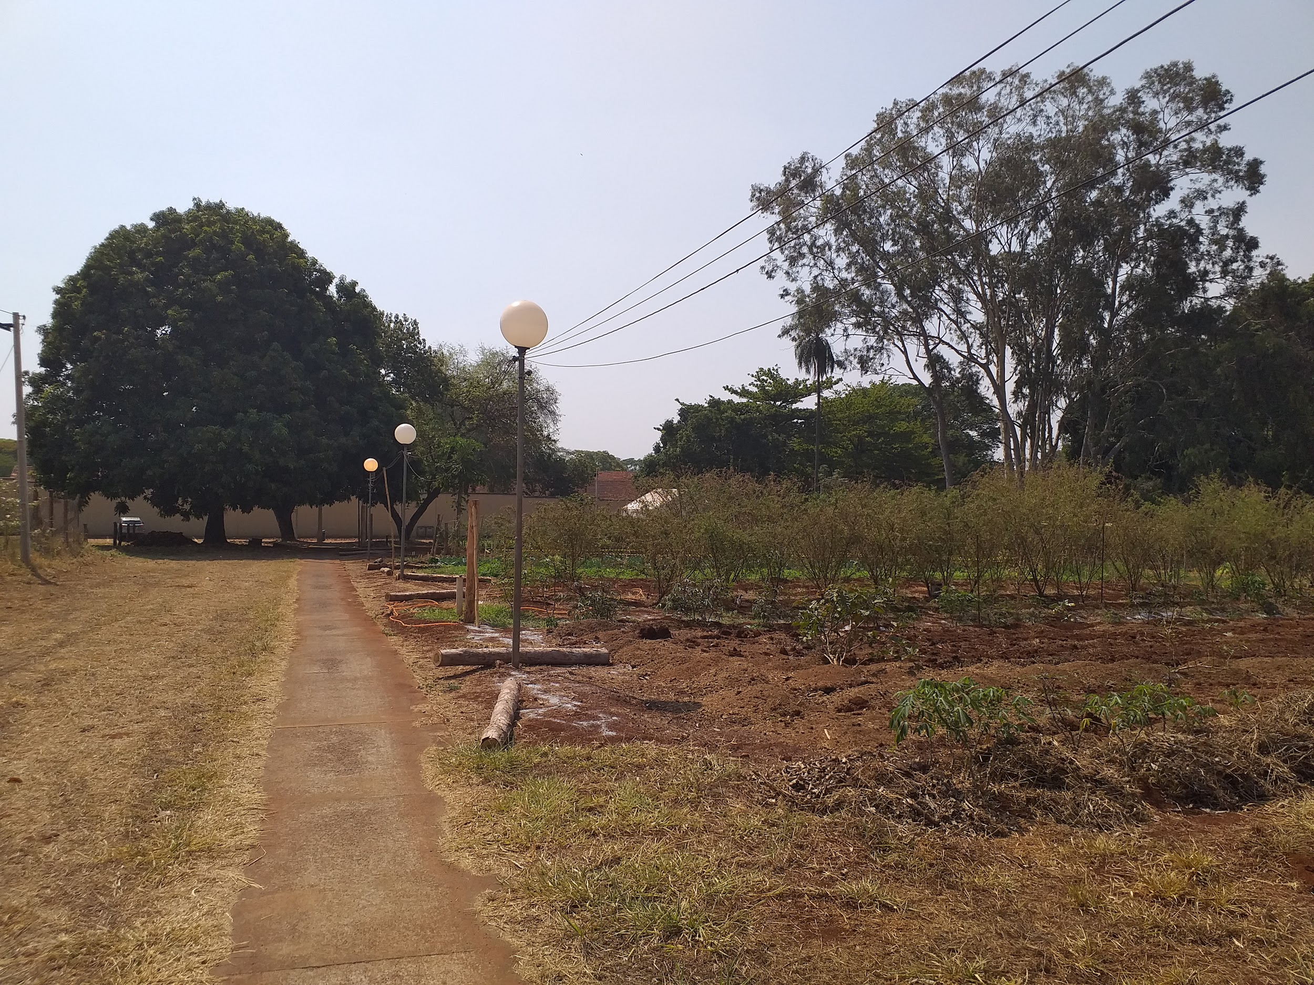

Slide 13
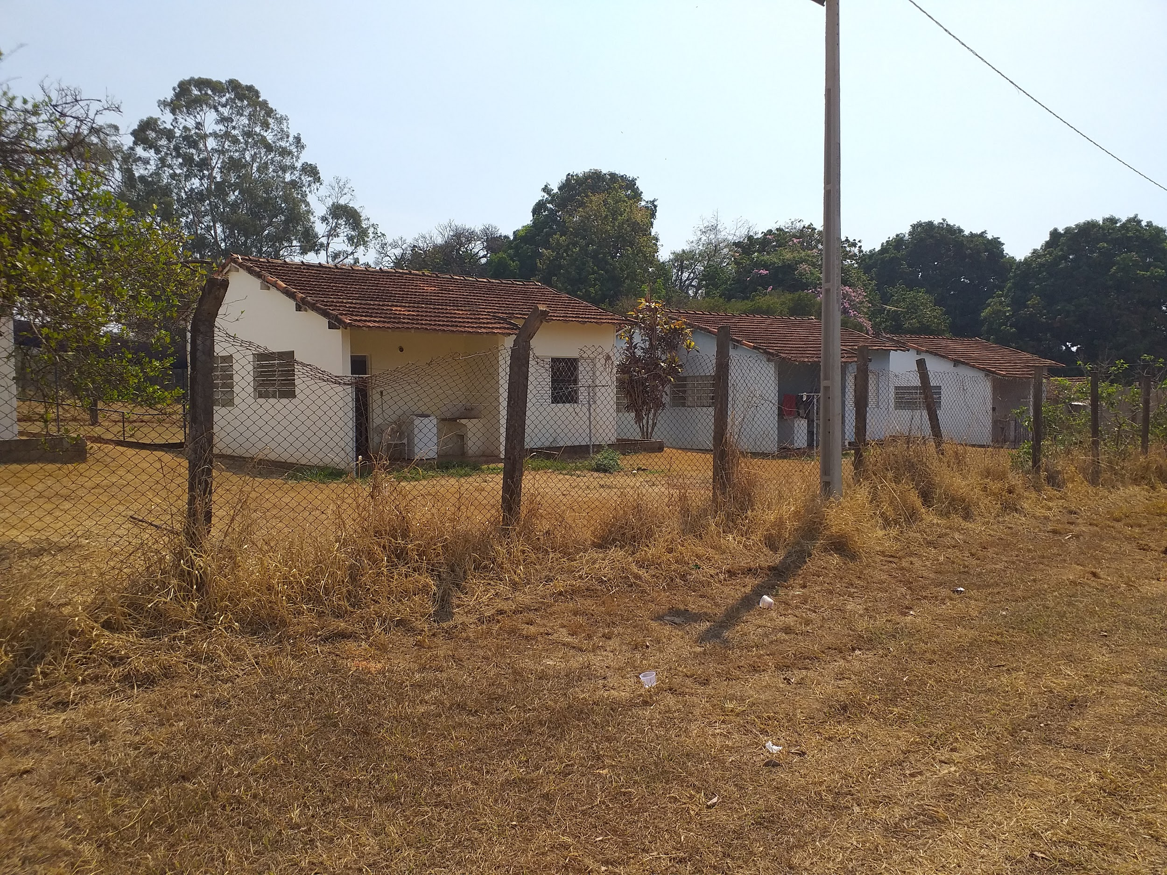

Slide 14
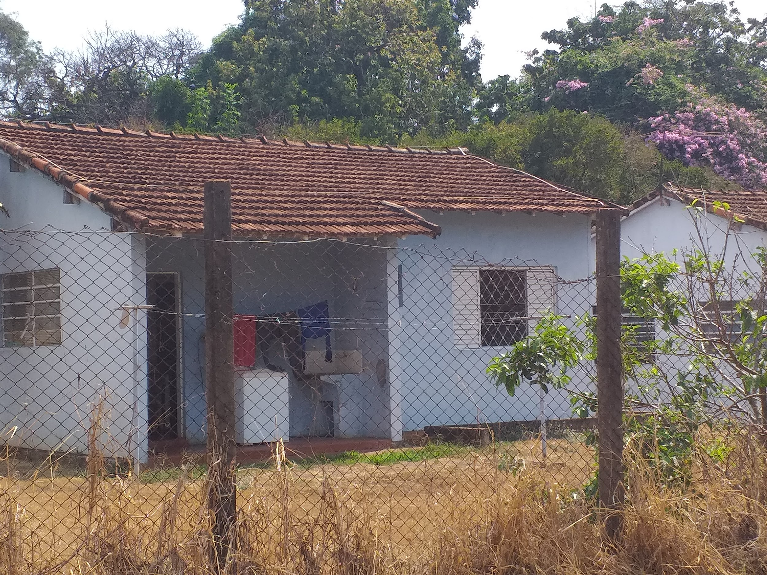

Slide 15
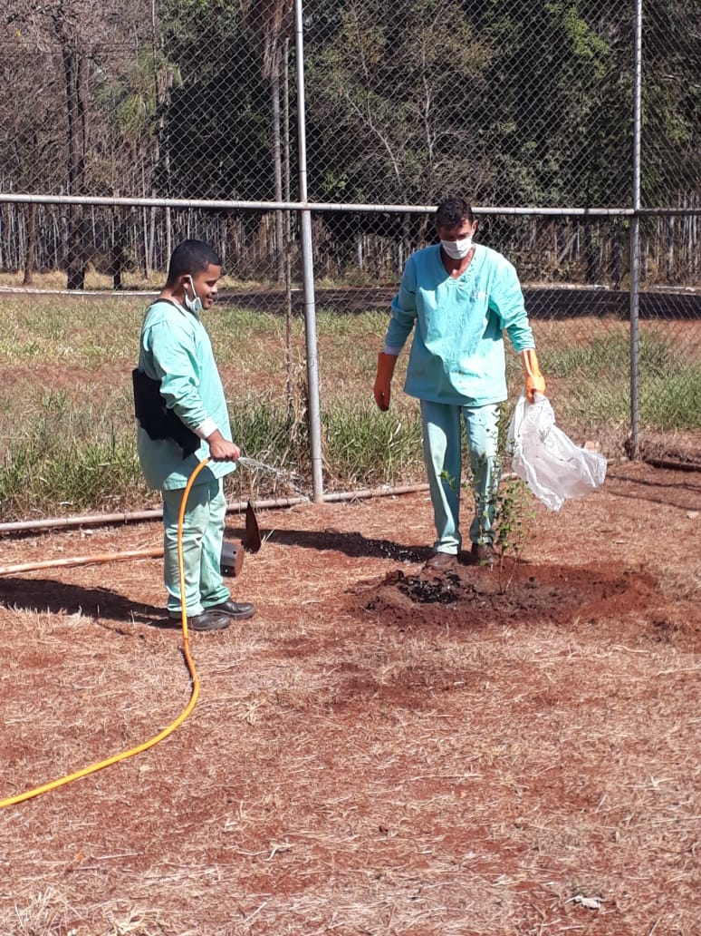

Slide 16
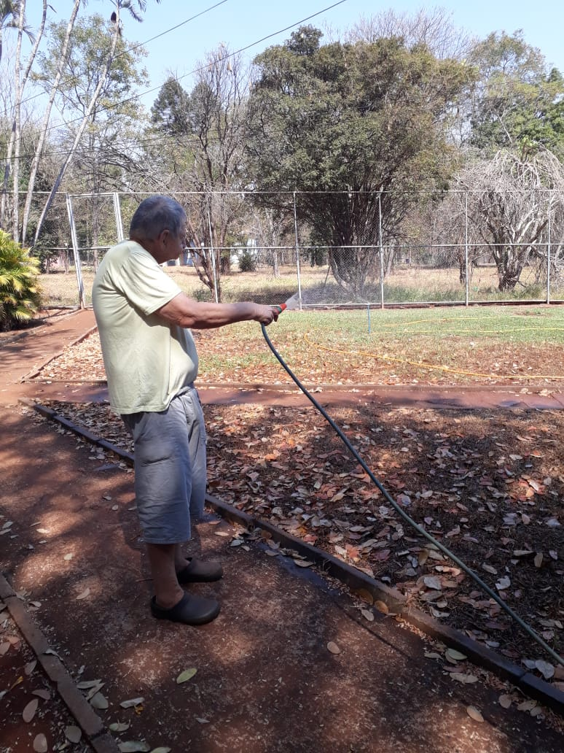

Slide 17
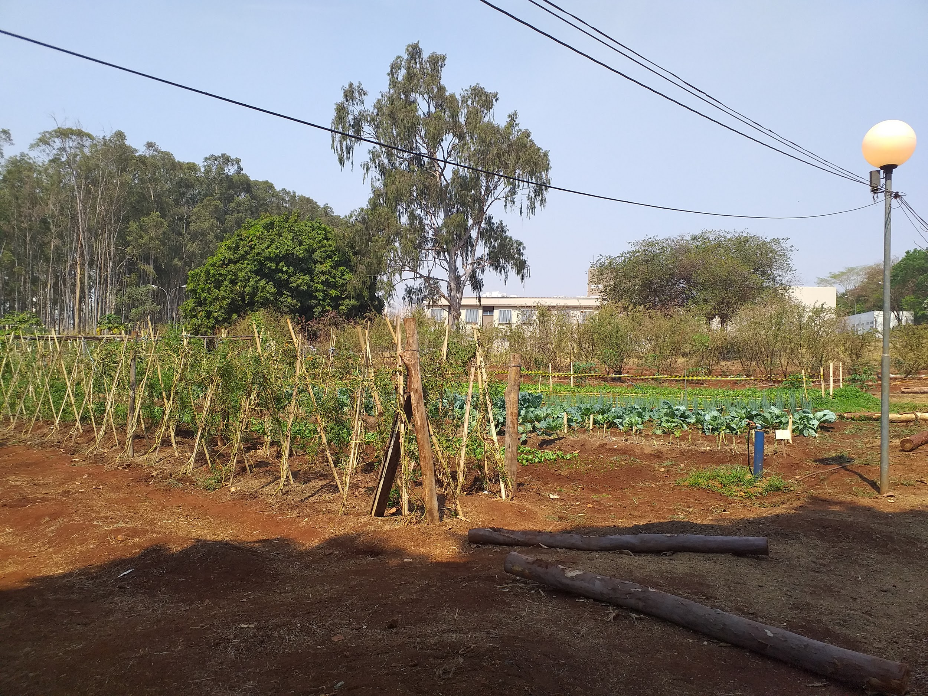

Slide 18
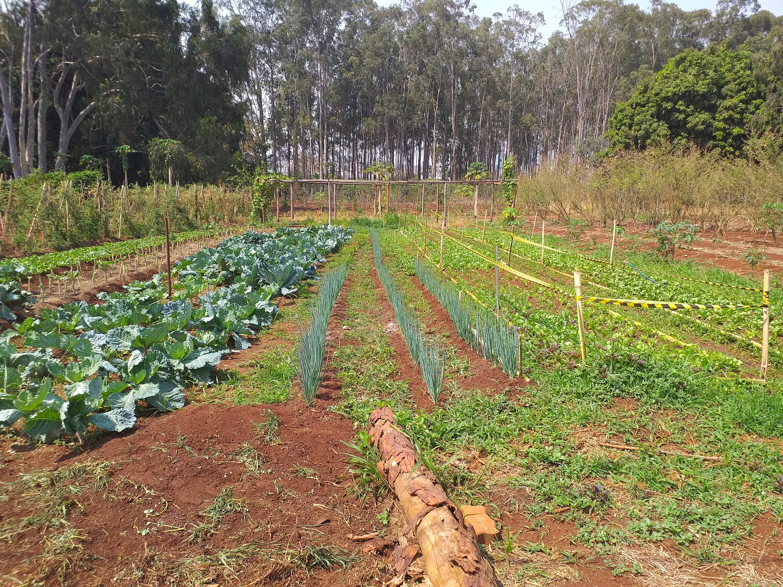

Slide 19
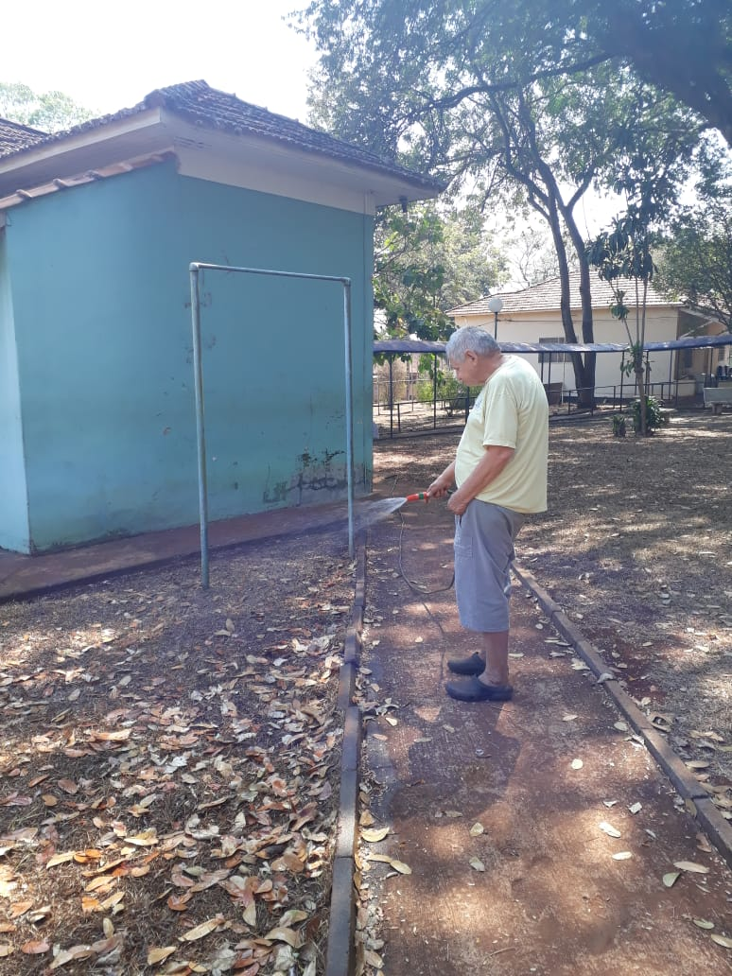

Slide 20
